Slide 1
区块链系统与分享型数据库
实验课程相关说明
2022-02-24

Slide 2
助教
熊天民 51215903063@stu.ecnu.edu.cn
余烨凯 51215903100@stu.ecnu.edu.cn

Slide 3

实验文档、相关软件、通告信息都在钉钉群中
钉钉群中上传了 Vmware虚拟机安装包，提供了windows和mac系统版本，请自行下载。

Slide 4
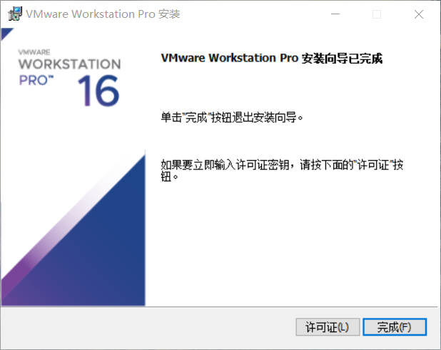
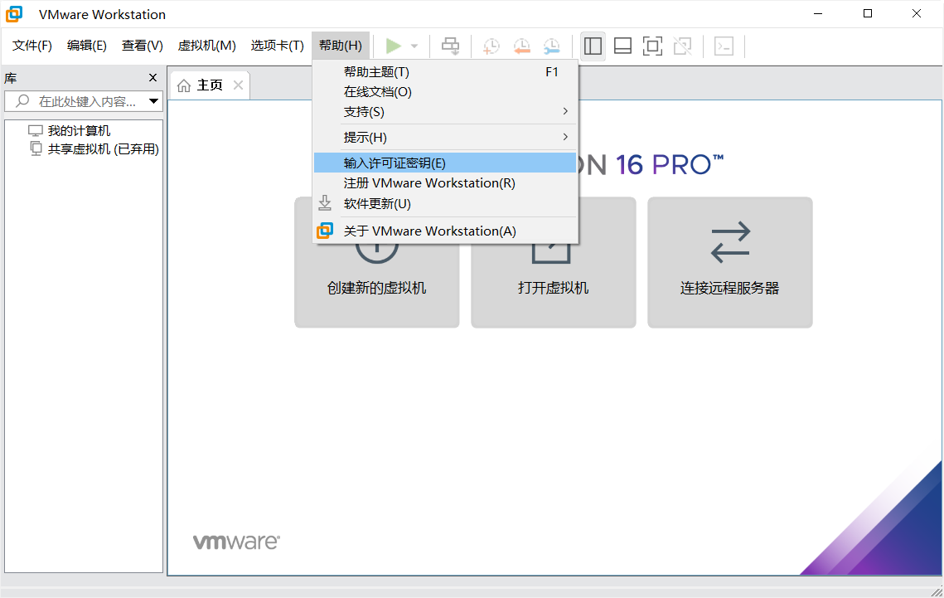
Vmware虚拟机 安装
双击默认安装即可，可在安装向导输入许可证，也可以在应用界面“帮助”下输入，这里提供三个许可证复制粘贴即可：
Windows:
ZF3R0-FHED2-M80TY-8QYGC-NPKYF
YF390-0HF8P-M81RQ-2DXQE-M2UT6
ZF71R-DMX85-08DQY-8YMNC-PPHV8
Mac:
ZF3R0-FHED2-M80TY-8QYGC-NPKYF
YF390-0HF8P-M81RQ-2DXQE-M2UT6
ZF71R-DMX85-08DQY-8YMNC-PPHV8

Slide 5
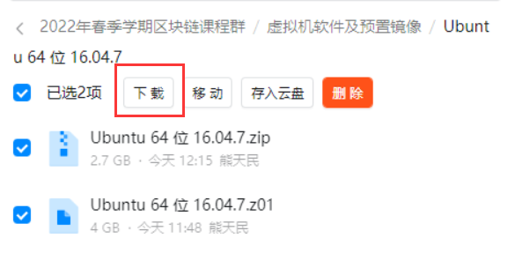
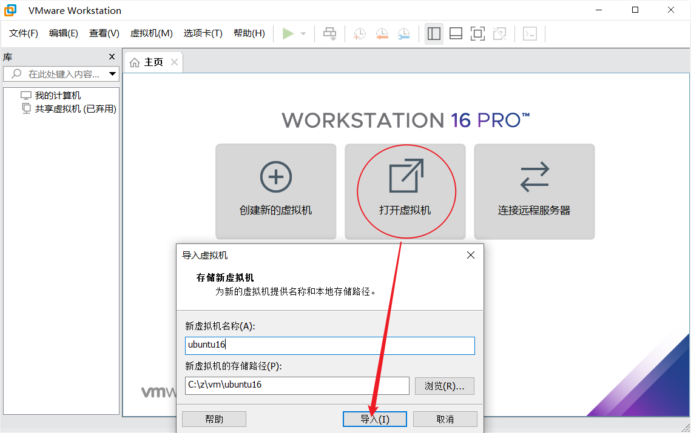
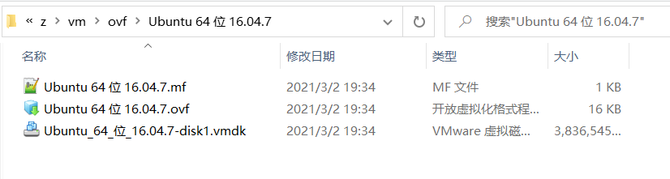
Vmware虚拟机 使用
虚拟机包 OVF（Open Virtualization Format：开放虚拟化格式 ）：一种开源的文件规范，它描述了一个开源、安全、有效、可拓展的便携式虚拟打包以及软件分布格式，它一般有几个部分组成，分别是ovf文件、mf文件、cert文件、vmdk文件和iso文件。
在钉钉上下载搭建好实验环境的虚拟机ovf的压缩包（两个下载在同一目录），并将其解压，在vm软件主页点击“打开虚拟机”，然后选中解压后的ovf文件，导入虚拟机即可。

Slide 6
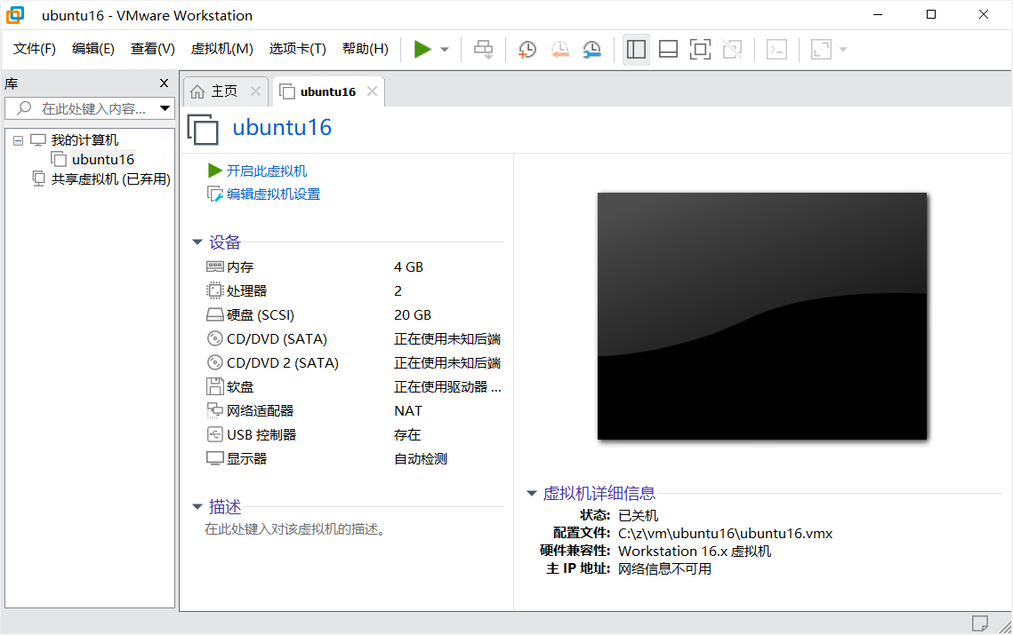
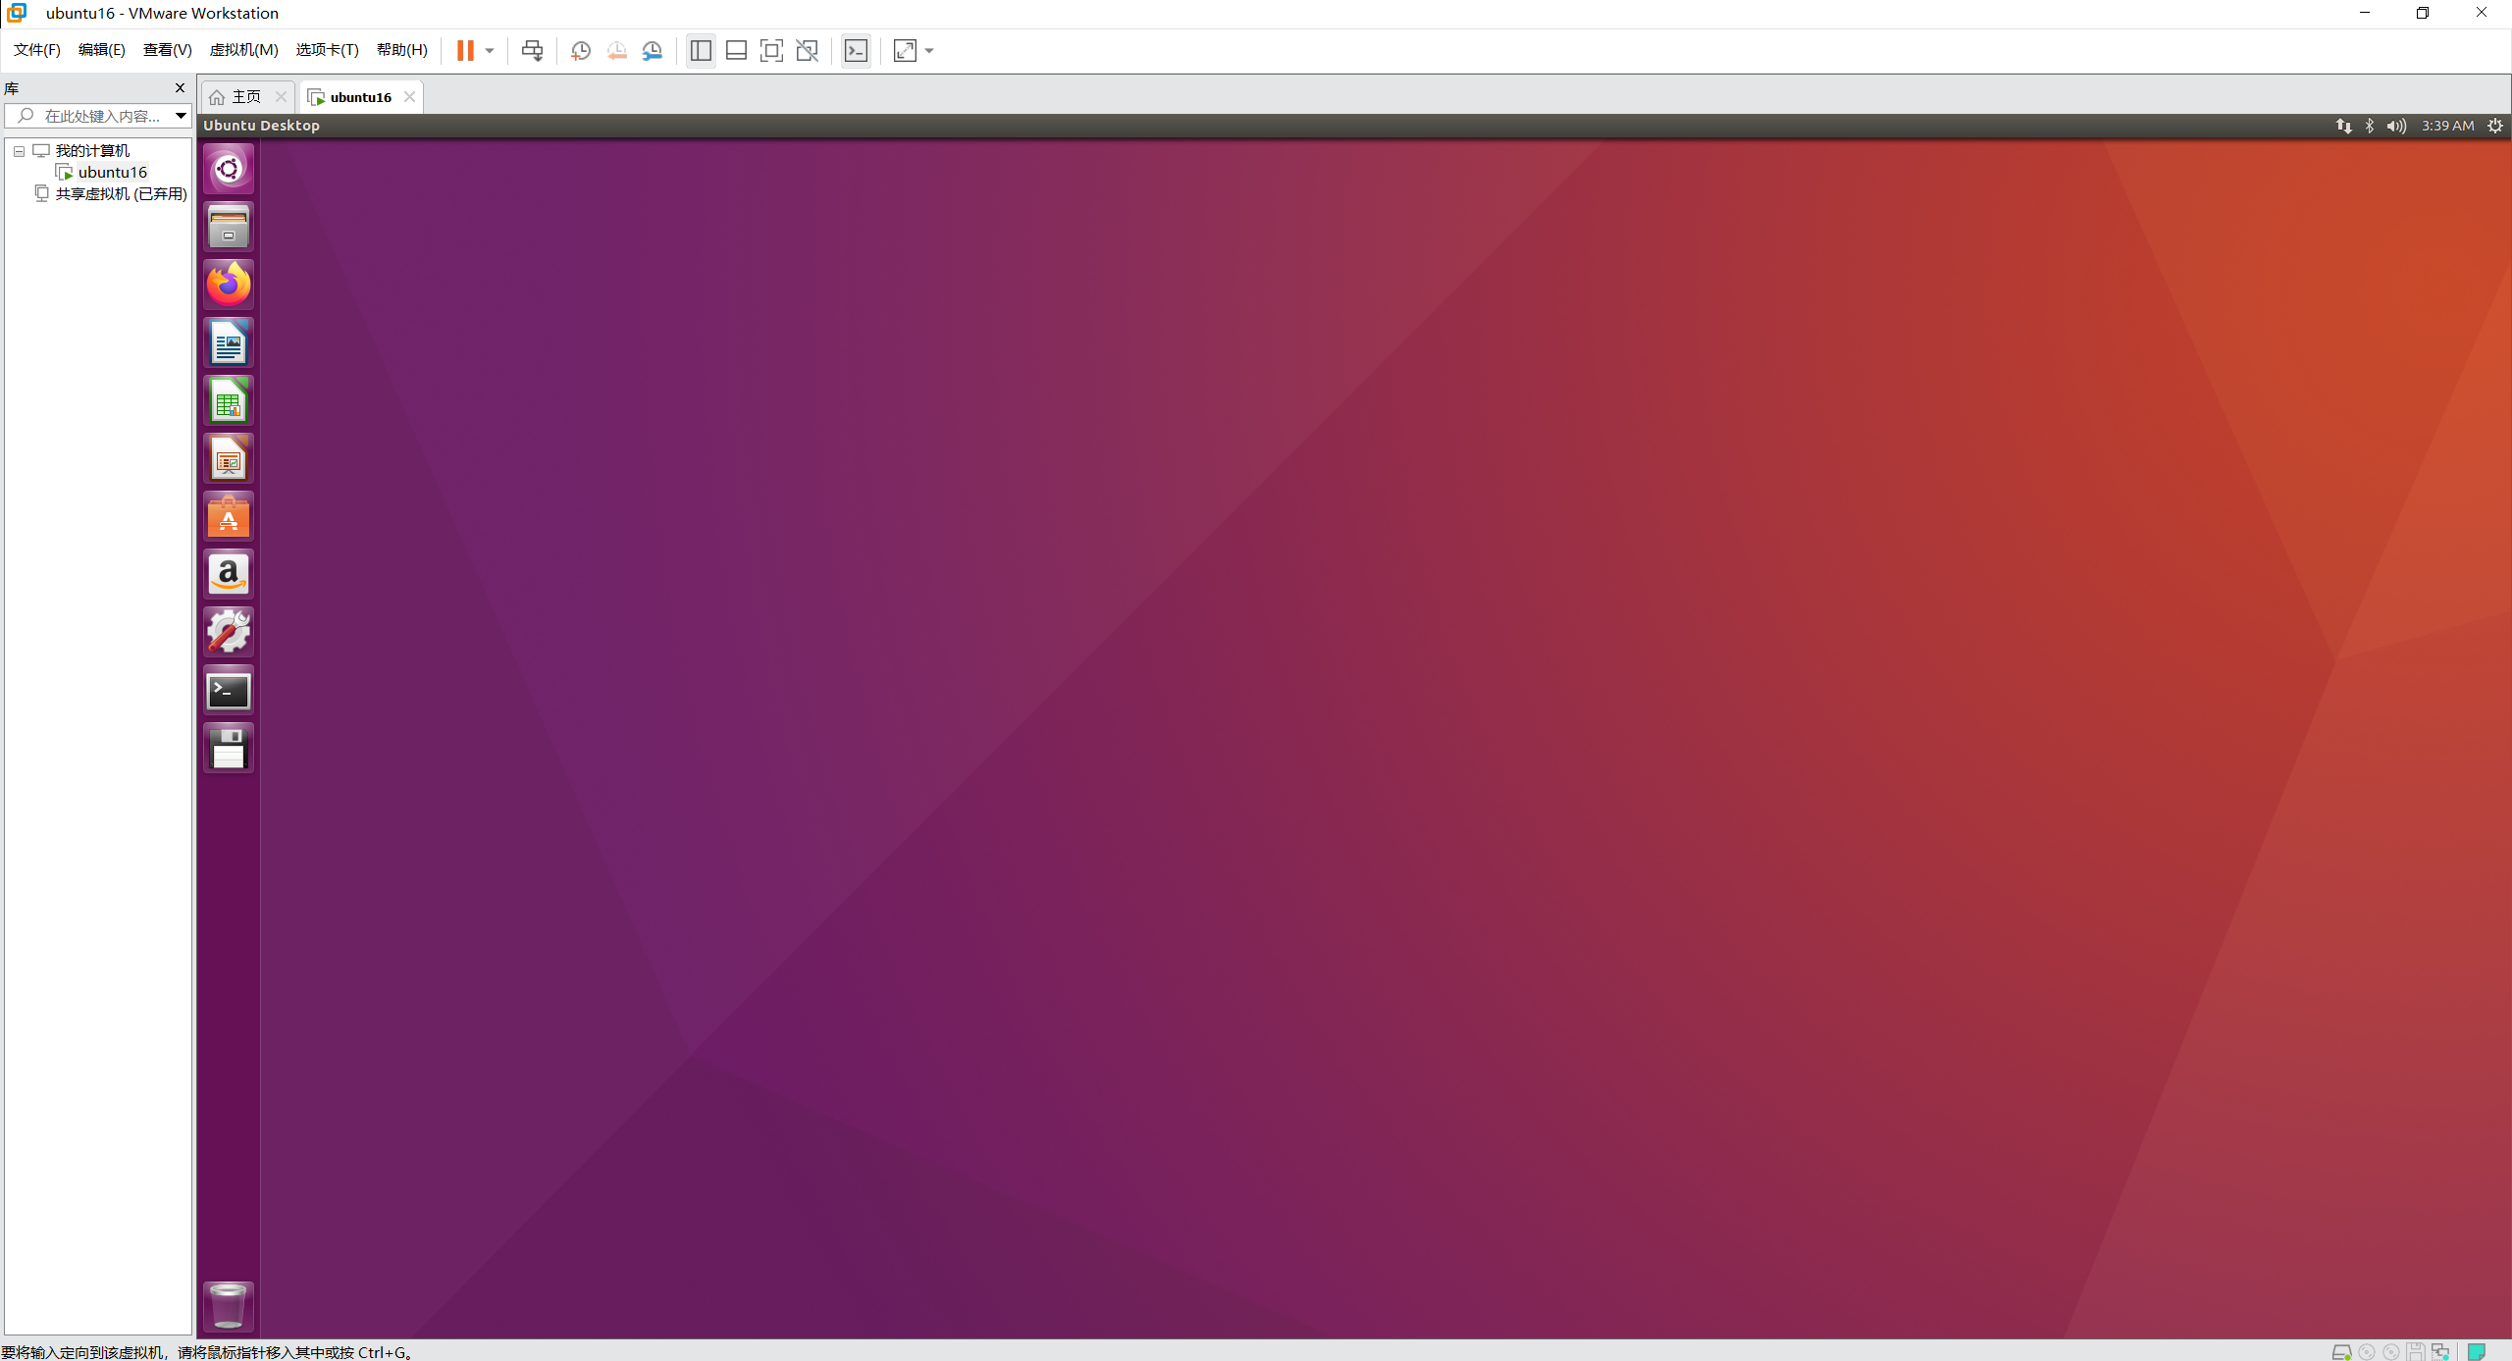
Vmware虚拟机 使用
点击开启此虚拟机，进入ubuntu系统，账号和密码都是dase。实验过程中，可使用快照来保存实验状态便于失误回溯，“挂起客户机”可维持当前状态，便于后期继续实验。

